Slide 1


Periódico digital para las personas
Pague por el alcance real de su anuncio
MEDIA KIT

Slide 2
VENTAJAS DE CULTURACR.NET
Nuestros contenidos atraen a gente real, con educación, poder adquisitivo y positiva. Para promocionar entre perfiles falsos, negacionistas y odiadores están las redes sociales.
Usted paga por el alcance real que tiene su publicidad en la web (ver modalidades y tarifas abajo).
Ofrecemos modalidades creativas, como reportajes + imagen en web + alcance en redes sociales. Hablemos de otras ideas.
Las app anti publicidad no tienen efecto porque son imágenes parte del contenido web (no como Google Ads y otras que son bloqueadas).
Culturacr.net es un medio consolidado con una amplia trayectoria.

Slide 3
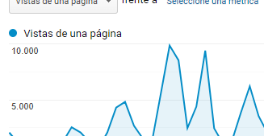
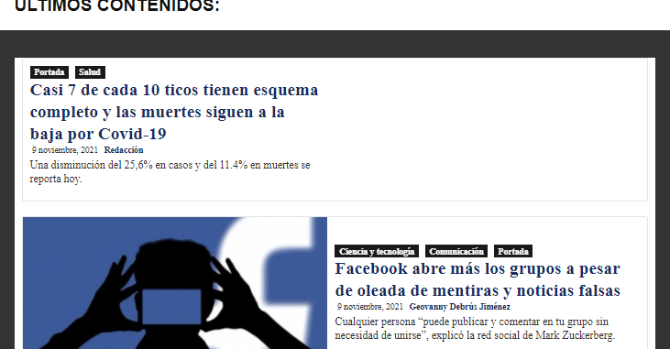
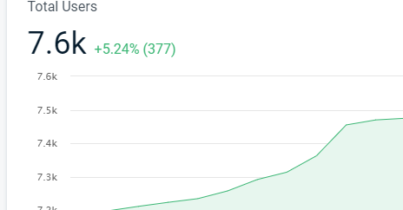
ALCANCE DE LA WEB
14.590 suscriptores
82.500 visitas por mes
7.566 notificados directamente
*Según Google Analytics
*Por correo electrónico
*Notificaciones al aparato vía One signal.

Slide 4
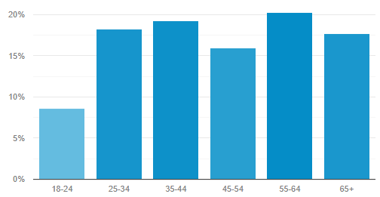
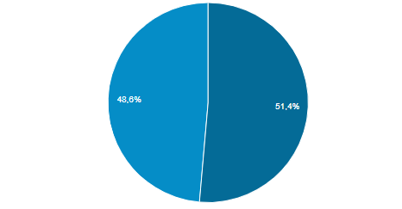
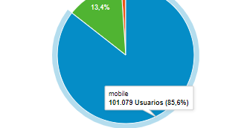
AUDIENCIA A LA WEB
SEXO
DISPOSITIVO
POR EDAD
Culturacr.net es visitado por personas de todas las edades, principalmente mayores de 24 años.
Igual que la población, el sitio es visitado de manera similar entre mujeres y hombres.
El 85% de visitantes lo hacen mediante teléfono celular y el 13% mediante computadora. Lo usual hoy.

Slide 5



ALCANCE REDES SOCIALES
Facebook
Twitter
WhatsApp
SEGUIDORES:
Total varias páginas: 52.677.
Culturacr.net: 7.370
CulturaCR CR: 17.002
Conociendo CR: 10.193
Conociendo Culturas: 6.235
Escritura literaria: 4.727
Otras: Más de 7.150
Grupo FB: 973 (en formación).
SEGUIDORES:
32.087 en total.
Telegram: 104 suscriptores.
Instagram: 1093 seguidores.
INTEGRANTES
Tenemos 4 grupos para compartir noticas: 243 + 235 + 53 + 61 = 592 personas reales (todos los días reciben noticias).

Slide 6
ANUNCIOS EN LA WEB
BANNERS (IMAGEN)
POP UP
(VENTANA EMERGENTE)
PUBLIREPORTAJE
♦ Publicamos su baner publicitario según la cantidad de visitas que tenga el sitio, NO POR DÍAS. Eso le conviene más, porque ponerlo 7 días con bajo alcance no tiene sentido. Usted paga por la cantidad de personas que ven el anuncio.
◘ Esta modalidad es muy efectiva, porque es lo primero que ve el lector al ingresar a la web, quien puede cerrarlo y leer la noticia o hacer clic para conocer más del anuncio.
- Tarifas adelante -
♥ La credibilidad aumenta. La gente pasa de largo los anuncios en redes, pero si son reportajes serios con enlaces a landing page o las mismas redes del anunciante el efecto mejora según la intención.

Slide 7
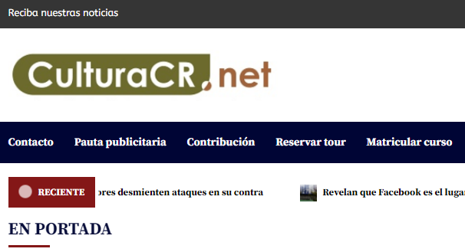
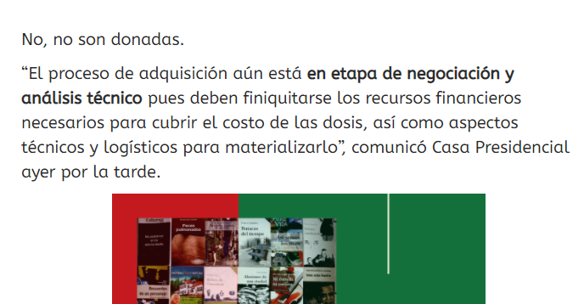
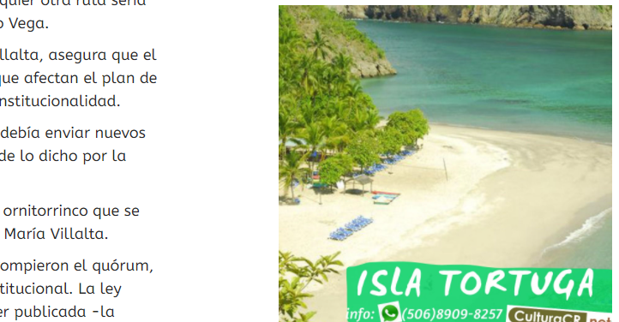
TIPOS DE BANNERS
Superior (bajo logo)
(1170 x 90 px)
En el contenido
(500 x 400 px)
Inferior o columna
(500 x 400 / 700 x 300)
CPM: Costo por mil visitas.
Tarifa: ¢ 33.500 x 10.000 visitas. CPM: ¢ 3.350.
¢ 37.500 x 10.000 visitas.
CPM: ¢ 3.750.
¢ 25.500 x 10.000 visitas.
CPM: ¢ 2.550.

Slide 8
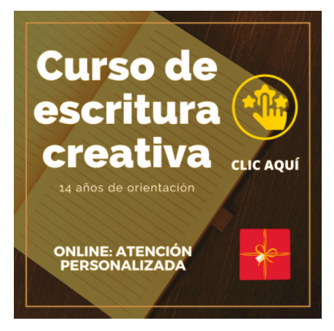
VENTANA EMERGENTE
Tarifa: ¢52.500 por cada 10.000 visitas.
Es un anuncio emergente que surge al abrir la web, se puede cerrar o hacer clic y ver más detalles. Garantiza visualización en 100% de casos (excepto quienes vuelven al sitio el mismo día)
CPM: ¢5.250.

Slide 9
PUBLIREPORTAJES
MODALIDAD 1
Hacer cobertura y reseña de una actividad o dar a conocer las bondades y ventajas de un producto o empresa (el usual).
TARIFA: ¢52.000.
MODALIDAD 2
Se realiza el reportaje + Banner en columna derecha o parte inferior (50.000 visitas) + Publicidad en Facebook o Twitter. Se logra así mayor alcance en redes: alcance + credibilidad.
TARIFA: ¢87.500 + Lo que el cliente estime invertir en publicidad de FB o Tw.

Slide 10
CONTÁCTENOS
► Teléfono: (506) 8527-2814 (WhatsApp y llamada).
► Correo: debrusproducciones@gmail.com / director@culturacr.net
► Web: www.culturacr.net
► Última versión: Octubre, 2021.

